Slide 1
Manajemen Industri
Silabus

Slide 2
Pendahuluan
  Pengertian dan Lingkup Kajian (Sesi 1)
  Budaya dan Lingkungan Industri (Sesi 2)
Konsep Perencanaan (Sesi 3)
Pengorganisasian
  Konsep Pengorganisasian (Sesi 4)
  Wewenang dan delegasi (Sesi 5)
  Mengelola Perubahan (Sesi 6)

Slide 3
Leading
  Kepemimpinan (Sesi 7)
  Komunikasi (Sesi 8)
  Manajemen Konflik (Sesi 9)
Pengendalian (Sesi 10)

Slide 4
Pengertian dan Lingkup Kajian
Sesi 1

Slide 5
Manajemen perusahaan industri dapat diartikan sebagai pengelolaan suatu perusahaan industri.
Hal tersebut dapat dijelaskan melalui penjabaran dua pengertian dasar :
  perusahaan industri
  manajemen

Slide 6
Perusahaan industri dapat dijelaskan melalui penjabaran proses kegiatan ekonomi dasar yang meliputi :
  industri primer
  proses manufaktur / pengolahan
  proses distribusi
    dari produsen ke produsen
    dari produsen ke konsumen
  industri jasa

Slide 7
Perusahaan industri :
  dipimpin oleh manajemen
  mengkombinasikan input sumber daya secara proporsional untuk menghasilkan barang / jasa
Industrial production / Operation
  transformasi bahan mentah menjadi sesuatu yang dibutuhkan
    producers goods / services industries
    consummers goods / services industries

Slide 8
Manajemen perusahaan industri
  Perusahaan industri sebagai suatu organisasi
  Organisasi memiliki tiga pilar :
    Distinct goals
    Deliberate structure
    People

Slide 9
  Fungsi utama perusahaan industri (Rigs, 1980:33-36) :
    pengembangan produk
    pembelian (pemesanan, mencari, subkontrak)
    hubungan industrial
    proses manufaktur, pada umumnya ada 3 aspek :
      teknik industri (perencanaan, standarisasi, metoda)
      plant service (penerimaan, shipping, gudang, transportasi internal)
      plant engineering (mesin, listrik, peralatan, sumber daya, perawatan)
    pemasaran
    keuangan internal dan pelayanan administrasi

Slide 10
Manajemen perusahaan industri
  Beberapa hal penting dalam pembahasan makna manajemen :
    siapa manajer itu ?
    apa itu manajemen ?
    Apa yang dilakukan manajemen ?
Siapa manajer itu ?
  Anggota organisasi yang mengintegrasikan / mengkoordinasikan aktivitas kerja yang lain
  Level manajer : top, middle dan first line manajer

Slide 11
Apa manajemen itu ?
  Proses koordinasi dan integrasi aktivitas kerja sehingga bisa mencapai efisiensi dan efektivitas melalui orang lain
  Efisiensi
    hubungan input dan output serta tujuan agar meminimasi biaya sumber daya
  Efektivitas
    pencapaian tujuan
Apa yang dilakukan manajer ?
  Melakukan fungsi-fungsi manajemen, yakni planning, organizing, leading, controlling

Slide 12
Planning
  mendefinisikan tujuan / sasaran
  membangun strategi
  mengembangkan rencana untuk koordinasi aktivitas
Organizing, menentukan :
  apa yang perlu dilakukan
  siapa yang melakukannya
  bagaimana melakukannya
  siapa dan kepada siapa melaporkan

Slide 13
Leading :
  mengarahkan dan memotivasi
  memilih komunikasi yang paling efektif
  menyelesaikan konflik
Controlling :
  memonitor aktivitas apakah sesuai dengan rencana
  memperbaiki penyimpangan

Slide 14
Peran manajemen (Robbins, 1999:13)
  interpersonal roles
    sebagai figur kepala
    peran sebagai pemimpin
    berkomunikasi untuk membangun dan mempertahankan saling pengertian dan kerja sama
  informational roles
    memonitor
    diseminator
    jurubicara aktivitas
  decisional roles
    kewirausahaan
    penanganan gangguan
    alokasi sumber daya
    negosiator

Slide 15
Peran manajemen (Rigs, 1980:58-61)
  koordinasi, agar aktivitas efektif, dengan tahapan :
    komunikasi
    pengertian
    hubungan sesama manusia
    kerjasama
    koordinasi
  pengendalian, melalui :
    kebijakan yang ada
    standar operasi
    prinsip perkecualian
    personalia yang bertanggung jawab

Slide 16
Management skills
  technical skills
    pengetahuan dan kemampuan bidang yang spesifik
  human skills
    kemampuan bekerja bersama orang lain, baik individu maupun kelompok
  conceptual skills
    kemampuan untuk berfikir dan mengkonsep suatu situasi yang abstrak
    mampu melihat suatu organisasi secara keseluruhan
    mampu memvisualisasi bagaimana menyesuaikan organisasi dengan lingkungan

Slide 17
Manajemen perusahaan / industri dapat dipandang terdiri dari 5 hal :
  Manajemen Operasi
    struktur manajemen
    analisa operasi
    resiko dan peramalan
    keuangan dan modal
  Perencanaan sumber daya
    riset dan pengembangan
    fasilitas fisik
    perencanaan produksi
    produktivitas

Slide 18
  Pengendalian produksi
    aliran produk
    aliran bahan
    pengendalian kuantitas
    pengendalian kualitas
  Manajemen personalia
    penarikan dan pelatihan
    hubungan industrial
    job dan penggajian
    motivasi

Slide 19
  Koordinasi organisasi
    pemasaran
    pengendalian internal
  Kelima hal tersebut membentuk lima rantai saling berhubungan, yakni secara berurutan :
    manajemen
    sumber daya
    produksi
    personalia
    organisasi

Slide 20
Budaya dan Lingkungan Industri
Sesi 2

Slide 21
Budaya organisasi
Managerial discretion (kebijaksanaan)
Lingkungan organisasi

Slide 22
Budaya Organisasi
Budaya organisasi menunjukkan bagaimana organisasi mempelajari (mengidentifikasi, menanam, mengaktualisasi) suatu nilai secara berulang-ulang dan konsisten, sehingga masyarakat dapat mengamati atau merasakan.

Slide 23
Pengertian :
  suatu sistem nilai yang mencerminkan bagaimana pekerja bertindak sehingga hal itu akan mampu membedakan suatu organisasi dengan yang lain.
Budaya organisasi tersusun oleh 7 dimensi

Slide 24
Innovation and risk taking Attention to detail
Stability Outcome orientation
Organizational Culture
Aggressiveness People Orientation
Team orientation

Slide 25
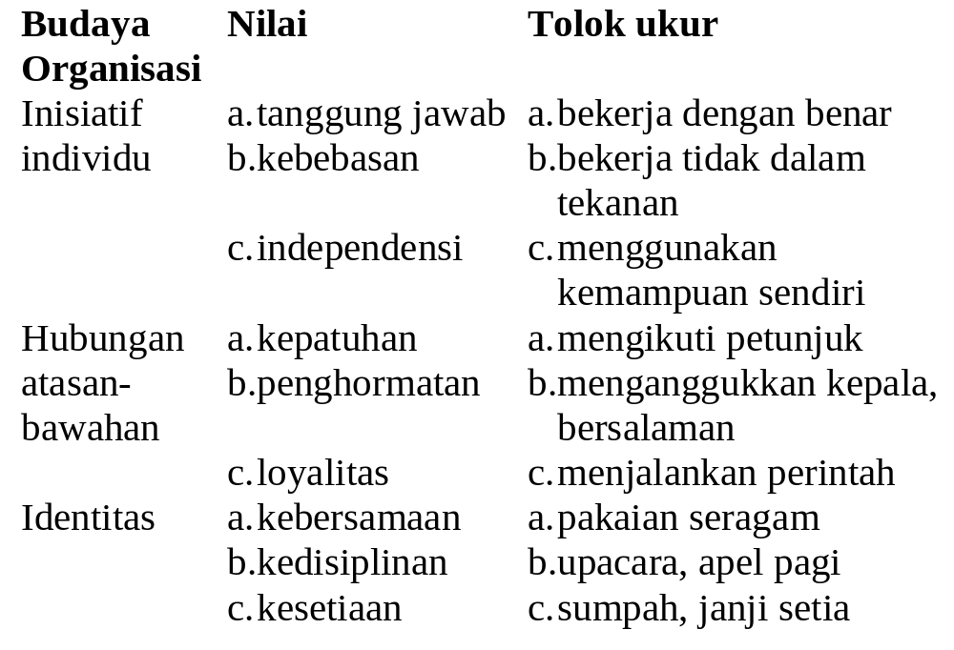
Contoh hubungan :

Slide 26
Lingkungan
Definisi
  Institusi luar atau kekuatan yang potensial mempengaruhi kinerja organisasi
Ketidakpastian lingkungan
  derajat perubahan dan kompleksitas lingkungan organisasi

Slide 27
Keuntungan Lingkungan
Sosial

Slide 28
Faktor-faktor lingkungan eksternal :
  lingkungan eksternal mikro : berpengaruh langsung
    pesaing (tipe, jumlah, posisi)
    pemasok (kemampuan, reputasi, pelayanan, harga, potongan)
    pelanggan (profil, potensi)
    lembaga keuangan
    pasar tenaga kerja
    perwakilan-perwakilan pemerintah

Slide 29
  lingkungan eksternal makro : berpengaruh tak langsung
    teknologi
    ekonomi
    politik
    sosial
Pengaruh lingkungan dapat pula dicermati dengan munculnya pemikiran baru / cara pandang baru terhadap berbagai aspek dalam manajemen.

Slide 30
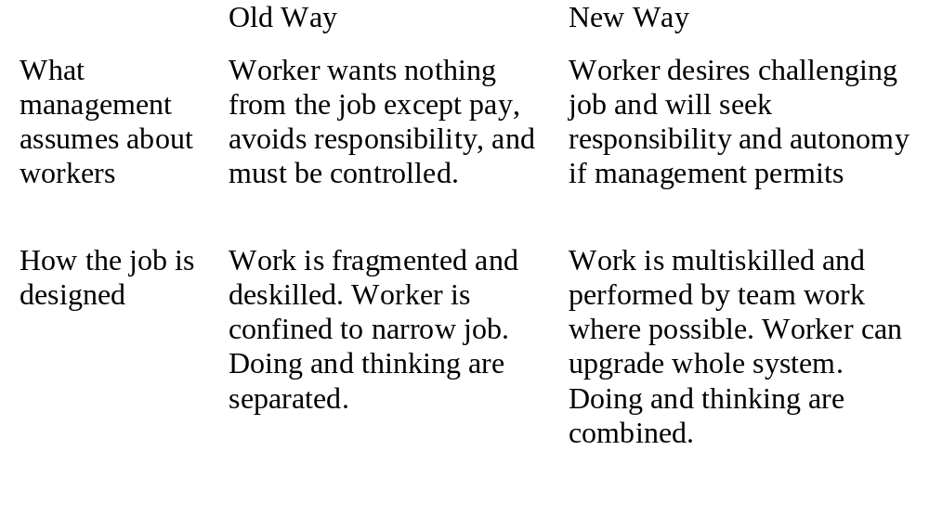
Perubahan cara pandang

Slide 31
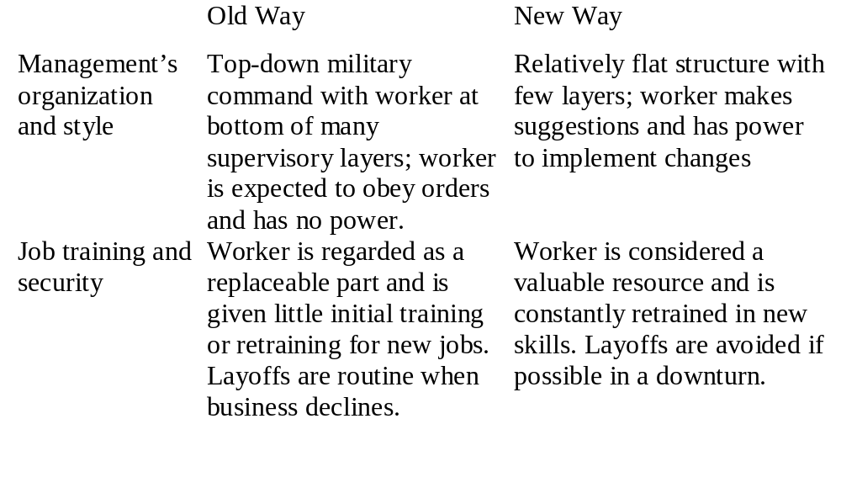

Slide 32
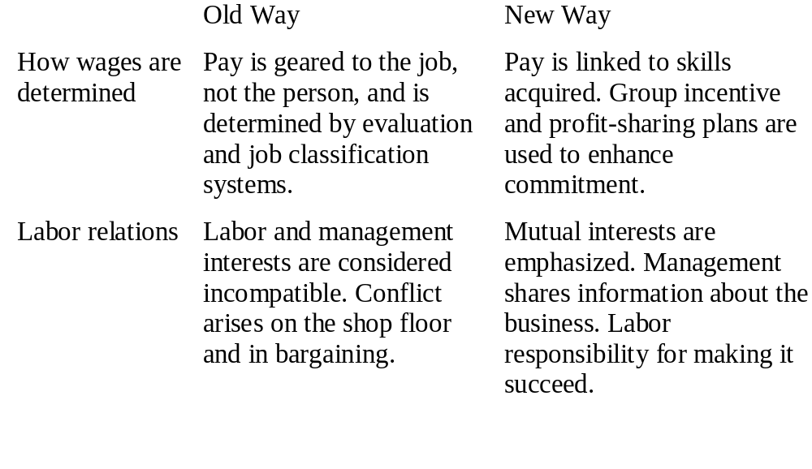

Slide 33
Konsep Perencanaan
Sesi 3

Slide 34
Pengertian
Pemilihan kegiatan dan diputuskan apa yang harus dilaksanakan, kapan, bagaimana, oleh siapa
Suatu proses yang tak berakhir setelah ditetapkan → perlu modifikasi

Slide 35
Tahapan perencanaan
Menetapkan tujuan
Merumuskan keadaan saat ini
Mengidentifikasi kemudahan dan hambatan
Mengembangkan rencana untuk capai tujuan

Slide 36
Kenapa perlu perencanaan
Protective benefits
  Rencana sebagai pedoman → pengurangan kesalahan
Positive benefits
  Rencana sebagai pedoman → peningkatan kesuksesan

Slide 37
Manfaat Perencanaan
Penyesuaian terhadap lingkungan
Pemahaman seluruh operasi
Penempatan tanggung jawab
Mudah melakukan koordinasi
Mengurangi pekerjaan tak pasti
Menghemat waktu, usaha, dana

Slide 38
Kelemahan Perencanaan
Cenderung menunda pekerjaan, dengan dalih masih perlu direncanakan dulu
Perlu waktu, usaha yang “cukup” untuk membuat perencanaan
Membatasi inisiatif dan inovasi yang timbul sesaat, ketika perencanaan telah ditetapkan

Slide 39
Hubungan dengan fungsi-fungsi manajemen
Controlling
Organizing Staffing Leading
Planning

Slide 40
Tipe-tipe Perencanaan
Perencanaan berbeda karena perbedaan :
  tipe organisasi
  waktu tertentu
  manajer

Slide 41
Beberapa dasar klasifikasi perencanaan
Bidang fungsional
  Produksi, pemasaran, keuangan, personalia
Tingkatan operasional
  Seluruh organisasi, satuan kerja
Sifat
  Kompleksitas, fleksibilitas, rahasia, dll
Waktu
  Jangka pendek, menengah, panjang

Slide 42
Hirarki Perencanaan
Misi
Tujuan
Rencana Strategik
Rencana “proyek” Rencana rutin
Program Kebijakan
Anggaran
Prosedur dan metoda standar
Proyek Peraturan

Slide 43
Perencanaan Strategik dan operasional
 | Strategik | Operasional
Bahasan | Kelangsungan dan Pengembangan janka panjang | Pengoperasian
Sasaran | Keuntungan waktu mendatang | Laba/Keuntungan saat ini
Batasan | Sumber daya akan datang | Sumber daya yang ada
Hasil | Pengembangan potensi | Efisiensi dan stabilitas
Informasi | Kesempantan akan datang | Dunia bisnis saat ini
Organisasi | Fleksibel | Birokrasi
Kepemimpinan | Bisa perubahan radikal | Konservasi
Pemecahan masalah | Antisipasi, pendekatan, baru Resiko tinggi | Pengalaman masa lalu Resiko rendah

Slide 44
Proses perencanaan Strategik
Nilai-nilai Tanggung jawab
Manajemen 1. Perumusan dan penetapan sosial perusahaan
misi/tujuan
2. Profil perusahaan, identifikasi 3. Analisa lingkungan ekter
tujuan dan strategi saat ini nal (mikro dan makro)
4. Analisa internal perusahaan: kekuatan dan kelemahan
5. Identifikasi kesempatan dan ancaman strategis
6. Pembuatan keputusan strategik
- mengembangkan alternatif
- mengevaluasi alternatif - memilih alternatif
7. Tujuan jangka Strategi umum
panjang
Tujuan/Sasaran Strategi Operasional
Tahunan
8. Implementasi strategi
9. Peninjauan kembali dan evaluasi

Slide 45
Kebaikan Perencanaan Strategik
Memberikan pedoman konsistensi
Membantu dalam pembuatan keputusan
Meminimumkan kesalahan

Slide 46
Kelemahan Perencanaan Strategik
Perlu investasi waktu, uang dan orang
Membatasi pada pilihan yang penting rasional dan bebas resiko

Slide 47
Hambatan Perencanaan yang efektif : 2 jenis
Ketidakmampuan individu perencana untuk melakukan kegiatan perencanaan
Keengganan anggota untuk menerima perencanaan, karena perubahan yang ditimbulkannya.

Slide 48
Tak mampu merencanakan:
Kurang pengetahuan tentang organisasi
Kurang pengetahuan tentang lingkungan
Tidak mampu melakukan peramalan yang efektif
Kesulitan perencanaan oparasi yang tidak berulang
Biaya
Takut gagal
Kurang percaya diri
Dll

Slide 49
Keengganan menerima perencanaan:
Bertentangan dengan kepentingan
Mengurangi kekuasaan , karier, gengsi
Membatasi kerja yang disukai
Tidak melihat nilai perubahan

Slide 50
Cara mengatasi hambatan
Penciptaan sistem organisasi yang tepat
Memberi berbagai bentuk bantuan secara individual
Melibatkan karyawan dalam proses perencanaan
Memberi lebih banyak informasi

Slide 51
Kriteria penilaian efektivitas rencana
Kegunaan
Ketepatan/obyektif
Ruang lingkup
Efektivitas biaya
Akuntabilitas
Ketepatan waktu

Slide 52
Konsep Pengorganisasian
Sesi 4

Slide 53
Pengertian pengorganisasian :
  perancangan struktur formal
  pengelompokan aktivitas
  pendelegasian tugas dan wewenang
Tahapan proses pengorganisasian :
  memerinci seluruh aktivitas / pekerjaan
  pembagian pekerjaan
  mengkoordinasikan pekerjaan

Slide 54
Beberapa aspek dalam pengorganisasian :
  pembagian kerja
    maksud bagan organisasi
    bentuk bagan organisasi
  departementasi
    fungsional
    divisional
  bagan organisasi proyek dan matrik
  organisasi informal
    kelompok kerja formal dan informal
    fungsi dan permasalahan

Slide 55
Pembagian kerja
  sinergi dari individu-individu (division of labor)
  bagan organisasi, menggambarkan :
    pembagian kerja
    rantai perintah
    tingakatan manajemen
  bentuk bagan organisasi
    bentuk piramid : sederhana, jelas
    bentuk horisontal : aliran dari kiri ke kanan
    bentuk lingkaran : penekanan pada hubungan antar jabatan

Slide 56
Departementasi
  pembentukan departemen berdasarkan :
    fungsional : pemasaran, produksi, dll
    divisional : divisi produk, divisi wilayah, dll
  departementasi fungsional
    kebaikan :
      menjaga kekuasaan dan kedudukan
      spesialisasi, sehingga efisien
      mudah pengawasan dari manajemen puncak
    kelemahan :
      dapat menciptakan konflik antar fungsi yang ada
      tanggapan datang lambat, karena berjenjang
      pandangan anggota sempit, kurang inovatif

Slide 57
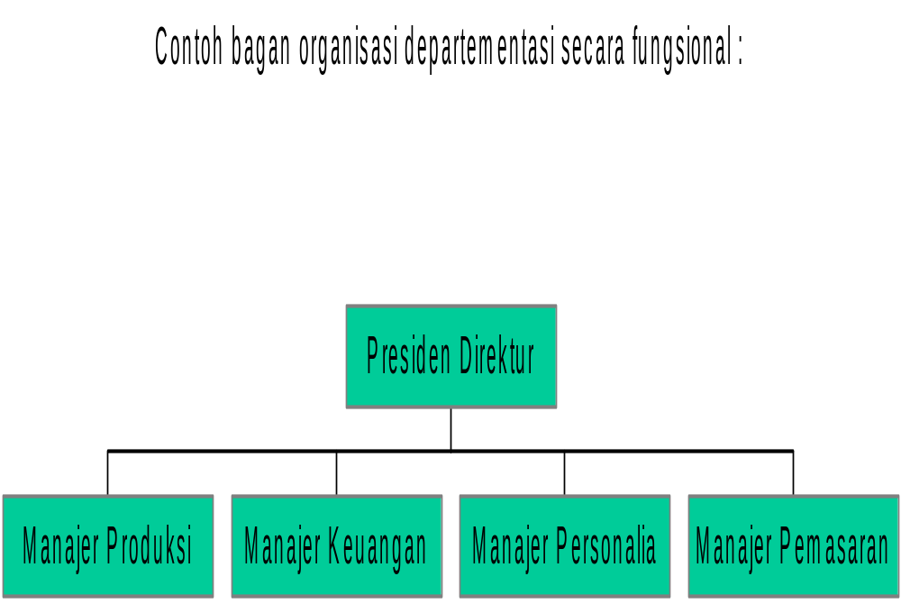

Slide 58
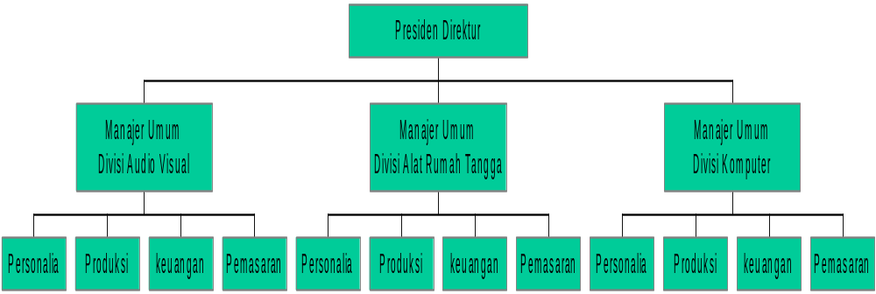
Contoh bagan organisasi departementasi divisional atas dasar produk :

Slide 59
Struktur Divisional
  kebaikan
    memungkinkan tanggapan yang cepat
    pengembangan strategi yang kas
    tanggung jawab dan prestasi kerja jelas, divisi mana yang laba atau rugi
    cocok untuk lingkungan yang cepat berubah
  kelemahan
    memungkinkan konflik diantara tugas-tugas dan prioritas-prioritas
    kurang jelas delegasi wewenang manajer divisi
    masalah alokasi sumber daya dan distribusi
    duplikasi sumber daya dan peralatan

Slide 60
Struktur organisasi lainnya :
  struktur organisasi proyek, yakni pembentukan tim / spesialis untuk tujuan khusus
  struktur organisasi matriks
    karyawan punya dua atasan
    rantai perintah pertama adalah fungsional(vertikal)
    rantai perintah ke dua adalah lateral (horisontal)

Slide 61
  kebaikan organisasi matriks
    efisien dalam pemakaian manajer fungsional
    peningkatan pemahaman, motivasi atas masalah strategik
    kerjasama antar disiplin
  Kelemahan organisasi matriks :
    membingungkan karena punya dua atasan
    mutlak perlu koordinasi vertikal dan horisontal
    perlu ketrampilan lebih banyak

Slide 62
Kelompok kerja fungsional
  kesatuan tugas khusus (task forces), yakni untuk menangani tugas khusus
  panitia : panitia tetap, panitia ad hoc
  dewan atau komisi :
    untuk mengelola organisasi kemasyarakatan
    komisi biasanya diangkat oleh pejabat pemerintah, yakni menangani tugas administratif, legislatif, dll.

Slide 63
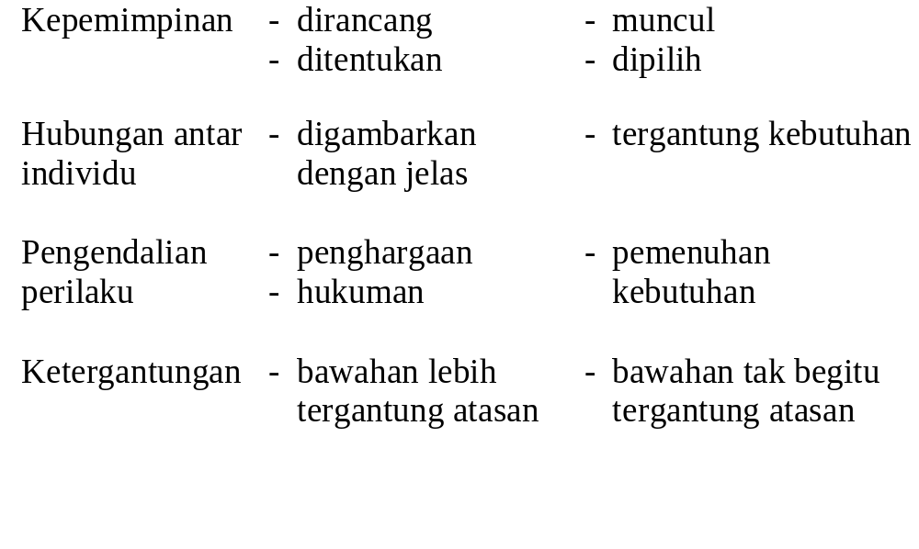
Organisasi formal VS informal

Slide 64
Fungsi organisasi informal
  norma / nilai sosial budaya ditegakkan
  dukungan ke tugas manajer mendukung tujuan organisasi
  komunikasi efektif
  kepuasan anggota
Masalah dalam organisasi informal
  menciptakan konflik
  penolakan atas perubahan
  dan lain-lain

Slide 65
Wewenang dan Delegasi
Sesi 5

Slide 66
Authority (wewenang)
  Adalah suatu hak untuk melakukan sesuatu atau memerintah orang lain untuk melakukan atau tidak melakukan sesuatu agar tercapai tujuan.
  Ada 2 sumber munculnya wewenang, yakni
    pandangan klasik (teori formal) :
      wewenang adalah dianugerahkan / diberi / dilimpahi
    teori penerimaan :
      wewenang timbul bila diterima oleh kelompok / individu kepada siapa wewenang tersebut dijalankan
      kunci dasar wewenang ada pada “yang dipengaruhi” dan bukan “yang mempengaruhi”

Slide 67
Wewenang lini dan staf :
  Wewenang lini :
    atasan melakukannya atas bawahan langsung
    wujudnya adalah wewenang perintah
  Wewenang staf :
    hak yang dipunyai oleh staf untuk menyarankan, merekomendasikan atau konsultasi kepada personalia lini
    tidak ada wewenang memerintah personalia lini, kecuali ada wewenang staf fungsional

Slide 68
Power (kekuasaan)
  kekuasaan tidak sama dengan wewenang
  wewenang adalah hak untuk melakukan sesuatu
  kekuasaan adalah kemampuan untuk melakukan hak tersebut, yakni kemampuan untuk mempengaruhi individu / kelompok
  kekuasaan dan wewenang harus selaras, bila tidak akan menimbulkan konflik
  kekuasaan yang didapat dari wewenang formal, disebut kekuasaan formal

Slide 69
  Kekuasaan yang didapat dari seberapa besar para pengikut mengagumi / respek, disebut kekuasaan pribadi
  Pandangan negatif atas kekuasaan :
    memiliki kekuasaan berarti menguasai orang lain yang lebih “lemah”
  Pandangan positif atas kekuasaan :
    memiliki kekuasaan berarti memperhatikan pada pencapaian tujuan kelompok

Slide 70
Responsibility (tanggung jawab)
  Adalah kewajiban untuk melakukan sesuatu yang timbul bila bawahan menerima wewenang atasannya
  Hubungan dengan wewenang :
    seseorang diberi wewenang untuk melaksanakan tanggung jawab

Slide 71
Delegasi
  Adalah pelimpahan wewenang dan tanggung jawab formal kepada orang lain
  Alasan perlunya delegasi :
    proses agar organisasi efisien
    manajer tak selalu serba tahu
  Delegasi agar efektif :
    kejelasan kepada siapa, dari siapa dan kepada siapa bertanggung jawab, ini penting agar tak terjadi overlap (tugas sama kepada lebih dari satu satuan organisasi)

Slide 72
    Adanya kesatuan perintah
    Adanya tanggung jawab dan wewenang
    memberi motivasi, latihan dan pengawasan
  Kegagalan pendelegasian :
    “merasa lebih” bila dikerjakan sendiri
    tak mau resiko bawahan salah
    kurang percaya kemampuan bawahan
    senang kalau bawahan “tak berkuasa”
    takut bersaing dengan bawahan
    tak ada kemampuan manajerial

Slide 73
Sentralisasi dan desentralisasi
  sentralisasi : pemusatan kekuasaan dan wewenang pada tingkat atas suatu organisasi
  desentralisasi : pendelegasian wewenang ke bawah, yakni ke devisi atau cabang
  Faktor yang menentukan derajat desentralisasi :
    manajer puncak ingin kuat
    tingkat pertumbuhan organisasi
    strategi dan lingkungan organisasi
    penyebaran geografis
    kualitas manajer, dll

Slide 74
Mengelola Perubahan
Sesi 6

Slide 75
Apakah perubahan (change) itu ?
  Perubahan adalah suatu perubahan (alteration) pada manusia, struktur atau teknologi
Sumber perubahan :
  kekuatan eksternal
    peraturan pemerintah
    teknologi
    perubahan ekonomi
  kekuatan internal
    redifinisi strategi
    peralatan baru
    sikap karyawan

Slide 76
  Manajer : agen perubahan (change agent)
    agen perubahan : orang yang bertindak sebagai katalisator dan mengelola proses perubahan
Dua pandangan dalam proses perubahan
  The calm waters metaphor
    sebuah kapal besar berlayar di lautan yang tenang
      memahami kemana kapal berlayar
      bentuk perubahan seperti datangnya badai
    proses perubahan : unfreezing, changing, refreezing
    berubah dari suatu kesetimbangan ke kesetimbangan yang baru melalui tiga jalan :
      meningkatkan driving forces
      menurunkan restraining forces
      kombinasi keduanya

Slide 77
  the white-water rapids metaphor
    sebuah perahu kecil yang melalui sungai beriak
    belum memahami kondisi sungai
    perubahan adalah sesuatu yang alami
    mangelola perubahan adalah suatu proses yang kontinyu
Resistensi pada perubahan
  tiga alasan resisten pada perubahan
    ketidakpastian,
    perhatian berlebih pada kepentingan pribadi,
    kepercayaan bahwa perubahan bukan perhatian terbaik perusahaan

Slide 78
  Teknik menurunkan resistensi
    pendidikan dan komunikasi
    partisipasi
    fasilitasi dan dukungan
    negosiasi, dll
Teknik mengelola perubahan
  perubahan pada struktur
    spesialisasi kerja
    departementasi
    rantai komando
    lebar kendali (span of control)

Slide 79
    Sentralisasi
    formalisasi
    perancangan kembali jabatan (job redesign)
  perubahan pada teknologi
    proses kerja
    metoda
    peralatan
  perubahan pada manusia
    sikap
    ekspektasi
    perilaku

Slide 80
Teknik pengembangan organisasi
  sensitivity training
    interaksi kelompok tak terstruktur
  survey feedback
  process consultation
  team building
  intergroup development
    perubahan sikap, persepsi

Slide 81
Beberapa isu dalam mengelola perubahan
  perubahan budaya organisasi
  implementasi TQM
  reengineering
  menangani stres karyawan

Slide 82
Kepemimpinan
Sesi 7

Slide 83
A. PENGERTIAN DAN PENDEKATAN
Suatu proses pengarahan dan pemberian pengaruh pada kegiatan-kegiatan dari sekelompok anggota yang saling berhubungan tugasnya
Implikasinya :
  Menyangkut orang lain
  Menyangkut pembagian kekuasaan
  Selain mengarahkan, juga menggunakan pengaruh

Slide 84
Tiga Pendekatan
Kepemimpinan sebagai kombinasi sifat-sifat yang tampak
Mengidentifikasikan perilaku-perilaku pribadi yang berhubungan dengan kepemimpinan
Pandangan situasional

Slide 85
Sifat-sifat Penting
Kemampuan sebagai pengawas
Kebutuhan akan prestasi → ingin sukses
Kecerdasan (kebijakan, kreatif)
Ketegasan
Kepercayaan diri
Inisiatif

Slide 86
Pendekatan Sifat
Seorang pemimpin itu dilahirkan
  Sifat kepemimpinan boleh jadi merupakan sifat bawaan dari lahir → sangat mendukung
Seorang pemimpin itu bisa dipersiapkan / diajarkan
  Pendidikan kepemimpinan

Slide 87
Pendekatan Perilaku
Fungsi kepemimpinan :
  Pemecahan masalah
  Pemeliharaan kelompok
Gaya kepemimpinan :
  Orientasi tugas
  Orientasi hubungan karyawan
Pemikiran ini melahirkan antara lain Model Kepemimpinan Fiedler

Slide 88
Pendekatan Situasional
Adakah gaya kepemimpinan yang ideal ?
  Kepemimpinan itu kompleks
  Gaya yang paling tepat tergantung pada beberapa variabel yang saling berhubungan
Pemikiran ini melahirkan antara lain “Path Goal Theory” (Robert House)

Slide 89
C. TEORI KEPEMIMPINAN
Model Fiedler
  Suatu teori yang menunjukkan bahwa efektivitas kelompok tergantung pada kesesuaian antara gaya kepemimpinan dalam berinteraksi dengan bawahan dan kondisi untuk memberikan kontrol dan pengaruh pada pemimpin
  Ada dua tipe gaya seseorang dalam kepemimpinan, yakni :
    Orientasi pada tugas
    Orientasi pada hubungan dengan bawahan (karyawan)

Slide 90
  Mengukur gaya kepemimpinan Model Fiedler
    Kuesioner LPC (Least-Preferred Co-Worker)
      16 pasang kata sifat yang diskor 1-8
      Total Skor tinggi → orientasi pada hubungan
      Total skor rendah → orientsi pada tugas
    Evaluasi situasi yang ada. Hasil kuesioner tersebut kemudian digunakan untuk menyesuaikan bagi pemimpin dengan situasi tersebut.

Slide 91
Kuesioner Model Kontingensi Fiedler
Pleasant | 8 | … | 1 | Unpleasant
Friendly | 8 | … | 1 | Unfriendly
Rejecting | 1 | … | 8 | Accepting
Helpful | 8 | … | 1 | Frustrating
Unenthusiastic | 1 | … | 8 | Enthusiastic
Tense | 1 | … | 8 | Relaxed
Distant | 1 | … | 8 | Close
Cold | 1 | … | 8 | Warm
Cooperative | 8 | … | 1 | Uncooperative
Supportive | 8 | … | 1 | Hostile
Boring | 1 | … | 8 | Interesting
Quarrelsome | 1 | … | 8 | Harmonious
Self-Assured | 8 | … | 1 | Hesitant
Efficient | 8 | … | 1 | Inefficient
Gloomy | 1 | … | 8 | Cheerful
Open | 8 | … | 1 | Guarded

Slide 92
  Kelemahan pengukuran Model Fiedler → tidak mengukur 3 dimensi kontingensi, yakni :
    Hubungan pemimpin dan anggota (tingkat kepercayaan dan respek bawahan terhadap pemimpin)
    Struktur tugas (prosedural dalam memberikan tugas-tugas)
    Posisi Kekuasaan (pengaruh pemimpin yang memiliki kekuasaan berlebih, seperti pada aktivitas penarikan, PHK, disiplin, promosi dan penggajian

Slide 93
  Efektivitas kepemimpinan dalam Model Fiedler:
    Orientasi tugas cenderung lebih baik pada situasi “very favorable” dan situasi “very unfavorable”
    Orientasi hubungan cenderung lebih baik pada situasi “moderately favorable”
    Upaya peningkatan efektivitas dalam model ini melalui :
      Menggantikan pemimpin baru yang lebih cocok dengan situasi saat ini
      Merubah situasi agar sesuai / cocok dengan pemimpin saat ini

Slide 94
Path-Goal Theory (Robert House)
  Perilaku pemimpin dapat diterima oleh bawahan sejauh mereka bisa melihat adanya kepuasan baik yang segera dapat dirasakan ataupun untuk masa depan.
  Empat perilaku pemimpin dalam Model ini:
    Directive leader (mengarahkan bawahan bagaimana menyelesaikan tugasnya)
    Supportive leader (bersahabat dan menunjukkan perhatian pada kebutuhan bawahan)
    Participative leader (berkonsultasi dengan bawahan dan memperhatina saran bawahan sebelum memutuskan)
    Achievement oriented leader (menentukan sasaran dan mengharapkan bawahan mencapai sasaran tersebut pada prestasi terbaiknya)

Slide 95
Model Fiedler dan Model House
  Model Fiedler melihat bahwa gaya kepemimpinan dipandang tetap (fixed), yakni orientasi pada tugas atau orientasi pada hubungan (relasi)
  Model House melihat bahwa perilaku pemimpin bersifat flexible :
    sesuai dengan situasi yang ada, apakah sebagai pengarah, pendukung, partisipatif atau orientasi pada pencapaian sasaran.
    Faktor kontingensi lingkungan di luar kontrol bawahan (struktur tugas, sistem wewenang formal, kelompok kerja) dan faktor kontingensi karakteristik pribadi bawahan (pengalaman, kemampuan)

Slide 96
Model Kepemimpinan lainnya
  Leader Participation Model
    Sekelompok aturan yang menentukan bentuk dan jumlah pengambilan keputusan partisipatif pada situasi tertentu yang berbeda
    Beberapa gaya dalam model ini : otokratik, konsultatif dan kelompok (group)
  Charismatic Leadership Theory
    Self-confidence
    Vision
    Ability to articulate the vision
    Strong convictions about the vision
    Behavior that is out of the ordinary
    Appearance as a change agent
    Environment sensitivity

Slide 97
  (3) Transactional VS Transformational Leadership
  Transactional leader : pemimpin yang membimbing dan memotivasi pengikutnya (bawahannya) dalam arah pencapaian tujuan yang telah dikembangkan melalui klarifikasi kebutuhan peran dan tugas
  Transformational leader : pemimpin yang memperhatikan pertimbangan individu anak buahnya, stimulasi intelektual dan karisma

Slide 98
Komunikasi
Sesi 8

Slide 99
Pengertian :
Proses pemindahan pengertian (gagasan/informasi) dari seseorang ke orang lain kata-kata, ekpresi wajah intonasi, dll.
Proses komunikasi :
  Antar Pribadi, yakni komunikasi antara seseorang dengan orang lain sebagai individu
  Komunikasi organisasi, yakni komunikasi seseorang dengan pihak lain dalam kapasitas mewakili suatu lembaga

Slide 100
Model proses komunikasi sederhana
Pengirim Berita Penerima
Model proses komunikasi kompleks
1. Sumber mempunyai gagasan 6. Mengirim
pemikiran/ kesan umpan balik
2. Diterjemahkan atau disandikan 5. Diterjemah
ke dalam kata-kata dan simbol kembali ke
gagasan gagasan
3. Disampaikan atau dikirimkan 4. Penerima
sbg berita kepada penerima menangkap
simbol-simbol

Slide 101
Model komunikasi organisasi
Efektifitas komunikasi organisasi dipengaruhi oleh:
1) Saluran komunikasi formal, yang dipengaruhi dalam dua cara :
  Liputan saluran formal semakin melebar sesuai perkembangan organisasi
  Dapat menghambat aliran informasi antar tingkat organisasi

Slide 102
2) Struktur organisasi
  Perbedaan kekuasaan/kedudukan menentukan pihak-pihak yang berkomunikasi/isi dan ketepatannya
3) Spesialisasi jabatan :
  Spesialisasi jabatan mempermudah komunikasi
4) Kepemilikan informasi :
  Individu punya informasi khusus

Slide 103
Tipe-tipe jaringan komunikasi

Slide 104
Saluran komunikasi dalam organisasi
Komunikasi Vertikal
    Komunikasi ke atas : informasi apa yang ada di bawah
    laporan, penjelasan, gagasan,
    permintaan
    b) Komunikasi ke bawah : pengarahan, informasi, instruksi
    nasehat/saran
2) Komunikasi horisontal sifat koordinatif
  Komunikasi antar anggota dalam kelompok
  Komunikasi antar kelompok
3) Komunikasi diagonal
  Memotong menyilang diagonal rantai peritah hasil hubungan lini dan staf

Slide 105
Presiden Direktur
Manajer Manajer Manajer Manajer
Pemasaran Produksi Kauangan Personalia

Slide 106
Hambatan terhadap komuniksi efektif
Hambatan organisasional
  Tingkatan hirarki
  Wewenang manajerial
  Spesialisasi
Hambatan antar pribadi
  Persepsi selektif
  Status / kedudukan komunikasi
  Keadaan membela diri
  Pendengaran lemah
  Ketidaktepatan penggunaan bahasan

Slide 107
Peningkatan efektivitas komunikasi
Kesadaran akan kebutuhan komunikasi efektivitas
Penggunaan umpan balik
Menjadi komunikator yang lebih efektif
Pedoman komunikasi yang baik
  Cari kejelasan gagasan
  Teliti tujuan komunikasi
  Pertimbangan fisik manusia
  Konsultasi dgn berbagai fihak
  Tekanan nada / ekspresi
  Ambil kesempatan umpan balik
  Ikuti terus komuniksi
  Konsistensi
  Tindakan dorongan
  Pendengar yang baik

Slide 108
Komunikasi dan perkembangan Teknologi Informasi
Elektronic mail
    Sirkulasi data dan teks antar komputer
Video Conferencing
    Pertemuan melalui telekomunikasi biasanya transmisi satelit TV
3) Telecomuting
    Pemakaian komputer yang memungkinkan individu bekerja di rumah, hanya memngirim pekerjaan ke kantor lewat telpon atau data network.

Slide 109
Manajemen Konflik
Sesi 9

Slide 110
Konflik, kompetisi, kerjasama
Konflik : ketidaksetujuan antara individu atau kelompok dalam organisasi tentang kebutuhan pengelolaan sumber daya di dalam kondisi saling ketergantungan
Kompetisi : situasi dua atau lebih kelompok bersaing, tetapi tidak saling mempengaruhi
Kerjasama : proses bekerja sama untuk mewujudkan tujuan bersama

Slide 111
Inti dari manajemen konflik :
  manajer harus mencoba menemukan jalan untuk menyeimbangkan antara konflik dan kerja sama
Ada dua pandangan tentang konflik :
  pandangan tradisional
    konflik tak perlu
    konflik merusak
    konflik merupakan tanda bahwa kesalahan dalam manajemen

Slide 112
  Interactionist (modern)
    konflik itu perlu
    konflik bisa merusak tetapi juga bisa membuat efektif
    konflik dapat mencari / menemukan solusi
Konflik ada yang bermanfaat dan ada yang merusak
  bermanfaat : konflik fungsional
  merusak : konflik disfungsional

Slide 113
Enam tipe konflik :
  konflik internal individu
  konflik antar individu
  konflik antara individu dan kelompok
  konflik antara kelompok pada organisasi yang sama
  konflik antar organisasi
  konflik antar individu berbeda organisasi

Slide 114
Sumber Konflik :
  pemakaian sumber daya manusia bersama
  perbedaan tujuan
  ketergantungan aktivitas kerja
  perbedaan nilai / persepsi
  gaya individu
Tiga metode penyelesaian konflik :
  stimulasi konflik
  reduksi konflik
  resolusi konflik

Slide 115
Stimulasi konflik :
  membawa ke pihak luar
  restrukturisasi organisasi
  membangkitkan kompetisi
  memilih manajer yang tepat
Reduksi konflik :
  saling memberi informasi
  meningkatkan hubungan sosial antar kelompok
  meminta pimpinan kelompok bernegosiasi

Slide 116
Resolusi konflik :
  dominasi (ada yang menang dan ada yang kalah)
  kompromi (konsensus)
Contoh konflik antara lini dan staf :
  pandangan dari lini :
    kekuasaan staf berlebih
    staf tak beri saran yang praktis
  pandangan dari staf :
    lini memberi kekuasaan pada staf sangat kecil
    lini tak menuruti saran dari staf

Slide 117
Saran untuk penyelesaian :
  responsibility yang jelas
  aktivitas yang terintegrasi
  pendidikan bagi lini agar memakai staf semestinya
Konflik manajer dan karyawan
  karyawan dan serikat pekerja
  minimasi konflik negosiasi
    tujuan jelas; tak terburu-buru
    persiapan matang; sebagai pendengar yang baik
    kendalikan emosi; belajar memahami orang lain

Slide 118
Konsep Pengendalian
Sesi 10

Slide 119
Pengertian
Pengendalian adalah proses untuk menjamin tujuan tercapai
Tahapan proses pengendalian :
  Penetapan standar pelaksanaan
  Pengukuran pelaksanaan
  Pengecekan atas hasil apakah sesuai standar
  Pengambilan tindakan koreksi

Slide 120
Skema tahapan pengendalian
Penetapan Pengukuran
Standar pelaksanaan
Pelaksanaan
T
Sesuai standar Tindakan koreksi
Y
Do nothing

Slide 121
Penetapan standar pelaksanaan
  Standar : patokan penilaian hasil-hasil
  Contoh : tujuan, sasaran, target, kuota, dll.
Pengukuran pelaksanaan
  Observasi
  laporan (lisan, tertulis)
  Inspeksi
  pengujian

Slide 122
Pengecekan atas hasil apakah sesuai standar
  Interpretasi penyimpangan → kompleks
Pengambilan tindakan koreksi
  Mengubah standar (terlalu rendah, tinggi)
  Mengubah cara dalam analisa
  Mengubah pengukuran pelaksanaan

Slide 123
Pentingkah pengendalian ?
Perubahan lingkungan organisasi
Peningkatan kompleksitas organisasi
Kesalahan-kesalahan
Kebutuhan pendelegasian wewenang

Slide 124
Manajer dalam Pengendalian
Pengawasan dianggap mengancam kebebasan
Perlu untuk menjamin pencapaian tujuan
Tugas manajer : menemukan keseimbangan antara pengawasan organisasi dan kebebasan pribadi

Slide 125
Jenis / Tipe Pengendalian
Pengendalian pendahuluan (pre-action control)
  Manusia, bahan baku, sumber keuangan apakah sudah dianggarkan ?
Pengendalian pengarahan (steering control)
  Mendeteksi penyimpangan dan koreksi

Slide 126
Pengawasan penyaringan / pengujian (Yes / No control)
  Untuk menyaring prosedur yang harus diikuti
Pengawasan akhir tindakan (post action control)
  Pengukuran hasil kegiatan / pelaksanaan

Slide 127
Pengendalian yang efektif
Akurat
Tepat waktu
Obyektif
Fokus pada titik strategis
Realistis secara ekonomis
Realistis secara organisatoris

Slide 128
Pengendalian yang efektif
Terkoordinasi dengan aliran kerja organisasi
Fleksibel
Operasional
Diterima oleh anggota organisasi

Slide 129
Permasalahan dalam pengendalian yang efektif
Faktor yang mudah terukur mendapat bobot besar, faktor yang sulit terukur mendapat bobot kecil
Terlalu ditekankan pada faktor jangka pendek
Sistem pengendalian mungkin tak bisa disesuaikan terhadap perubahan kepentingan aktivitas dan tujuan

